Slide 1


Фольклор, как средство формирования нравственно – патриотических чувств младших дошкольников
Выполнила: Пицык О.Ю
Воспитатель
1 квалификационной категории
МДОАУ "ЦРР-детский сад 116 г.Орска«

Slide 2

Актуальность выбранной темы
Дошкольное детство – важнейший период становления личности человека, когда закладываются основы гражданских качеств, формируются первые представления детей об окружающем мире, обществе и культуре.
Любовь маленького ребенка-дошкольника к Родине начинается с отношения к самым близким людям - отцу, матери, дедушке, бабушке, с любви к своему дому, улице, на которой он живет, детскому саду, городу
В современных реалиях мы обязаны взрастить в детях –будущих гражданах нашей страны Любовь к родине, Любовь к семье и высокую духовность
Россия - родина для многих, но для того, чтобы считать себя ее сыном или дочерью, необходимо ощутить духовную жизнь своего народа и творчески утвердить себя в ней, принять русский язык, историю и культуру страны как свои собственные..
- Вот поэтому сегодня, когда покачнулись очередной раз житейские устои, критерии нравственности, мы вновь обращаемся к мудрости народной культуры, к её устному творчеству

Slide 3

Проблема формирования нравственно – патриотического воспитания
нашла отражение в исследованиях :
Ш.А. Амонашвили, В.П. Аникин, К.И. Чуковский Я. И многих других
Г.Н. Волков говорил : «Без памяти - нет традиций, без традиций – нет культуры, без культуры – нет воспитания, без воспитания – нет духовности, без духовности – нет личности, без личности – нет народа.»

Slide 4

Цель
Формирование нравственно – патриотических чувств младших дошкольников посредством фольклора.
Задачи педагогической деятельности:
- Рассмотреть сущность и значение формирования патриотических чувств у детей младшего дошкольного возраста
- Изучить и проанализировать методические пособия и рекомендации по формированию нравственно – патриотических чувств младших дошкольников, посредством фольклора
- Создать условия для реализации процесса формирования нравственно – патриотических чувств младших дошкольников посредством фольклора
- Внедрить позитивный опыт формирования нравственно – патриотических чувств младших дошкольников и реализовать его посредством фольклора в своей деятельности
- Воспитать любовь к Родине посредством фольклора

Slide 5

Задачами нравственно – патриотического воспитания дошкольников являются:
Образовательные:
- расширить знания детей о народном фольклоре: колыбельные песни, частушки, потеешки, игры – забавы, сказки и т.д.
- обогатить чувства детей, воображение, речь.
Развивающие:
- развивать игровые, познавательные, сенсорные, музыкальные, речевые способности, учитывая индивидуальные возрастные особенности
- развивать детей к русскому фольклору, увлечь народными сюжетами.
Воспитательные:
- воспитывать чуткое отношение к народному творчеству
- воспитывать доброту, терпение, чувство привязанности, любви к своим близким.

Slide 6

Система работы базируется на на принципе Г.Н. Волкова
«Без памяти - нет традиций, без традиций – нет культуры, без культуры – нет воспитания, без воспитания – нет духовности, без духовности – нет личности, без личности – нет народа.»
Понимание чувства Родины у дошкольников тесно связано с конкретными представлениями о том, что им близко и дорого. Оно начинается у ребенка с отношения к семье, к самым близким людям – к матери, отцу, бабушке, дедушке. Это корни, связывающие его с родным домом и окружением

Slide 7

Методы работы:
Словесный (рассказ, обьяснение педагога, в сочетании с наблюдением, чтение – прибаутки, заклички,слушание сказок, песен)
Стимулирование (похвала, совместная работа с родителями, коммуникация детей в игре)
Наглядные методы (рассматривание иллюстраций рисунков,фото,создание альбомов «Мы рисуем с мамой», « Мы вместе»
Игровые методы (сюжетно –ролевая игра,сюрпризные моменты,кукольный театр)
Практический метод (наблюдение, целевые прогулки
например, позволяющие видеть детей старшего возраста в театрализованных представлениях, создание аппликаций, лепка)

Slide 8
Формирование восприятия
Основой в формировании нравственно –патриотических чувств младших дошкольников является восприятие – в связи с их возрастными особенностями
Приемы формирования восприятия устного народного творчества:
Словесные приемы Зачастую детям бывают непонятны некоторые слова или выражения. В таких случаях надо давать им возможность понять новое слово, строить фразы путем осмысления ситуации. Как правило, не следует прерывать чтение объяснением отдельных слов и выражений, так как это нарушает восприятие произведения.
- Беседа Это комплексный прием, часто включающий в себя целый ряд простых приемов – словесных и наглядных.
Во время заключительной беседы важно акцентировать внимание детей на моральных качествах героев, на мотивах их поступков.
В беседах должны преобладать такие вопросы, ответ на которые требовал бы мотивации оценок

Slide 9
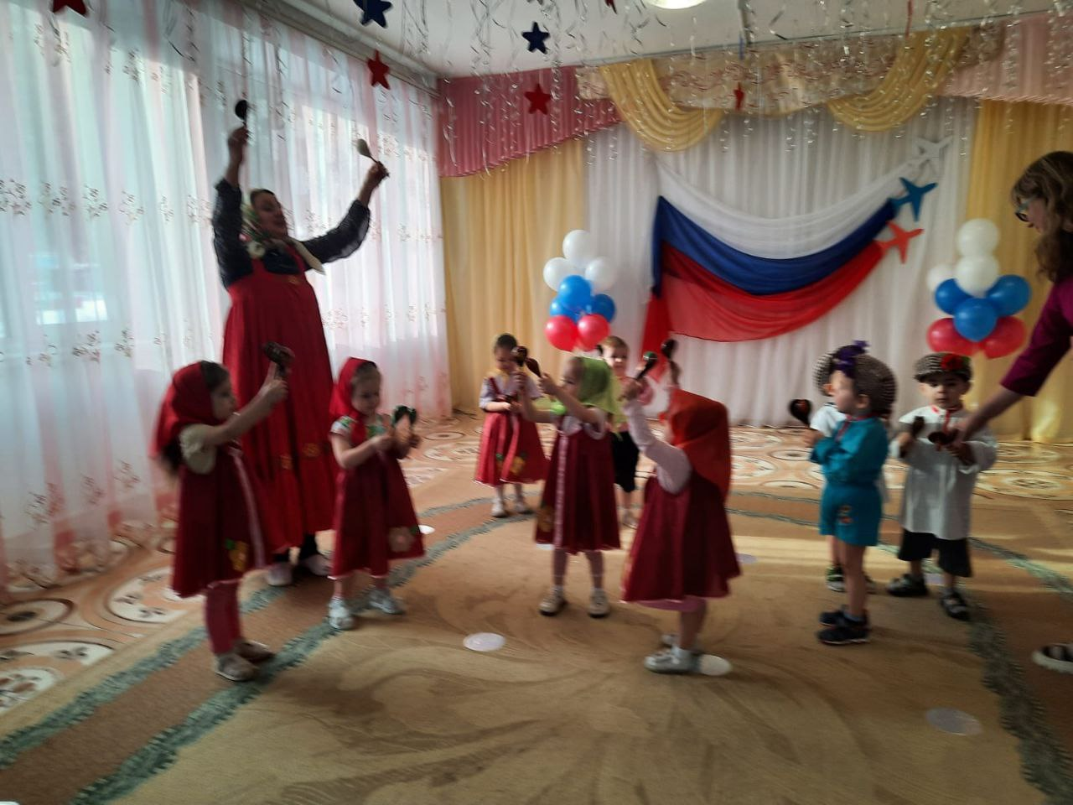
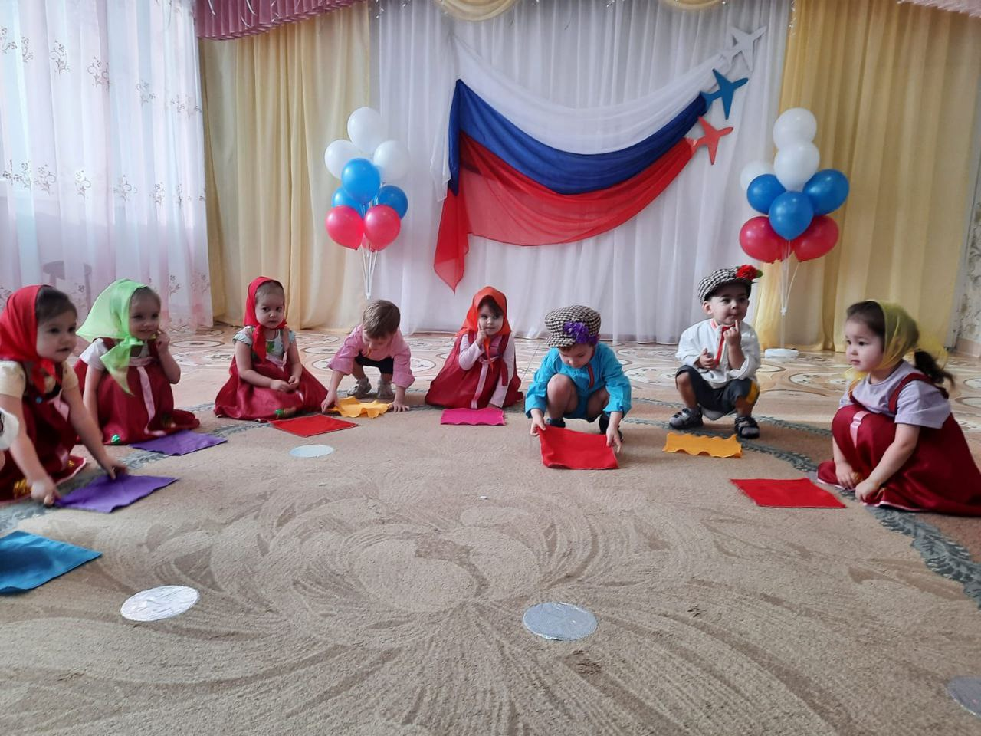
Использование народного фольклора
Такие малые формы фольклора, как:
- сказки,
- песни,
-частушки,
-потешки,
пословицы, поговорки
позволяют развить речь ребенка, воспитывают любовь к родному краю

Slide 10
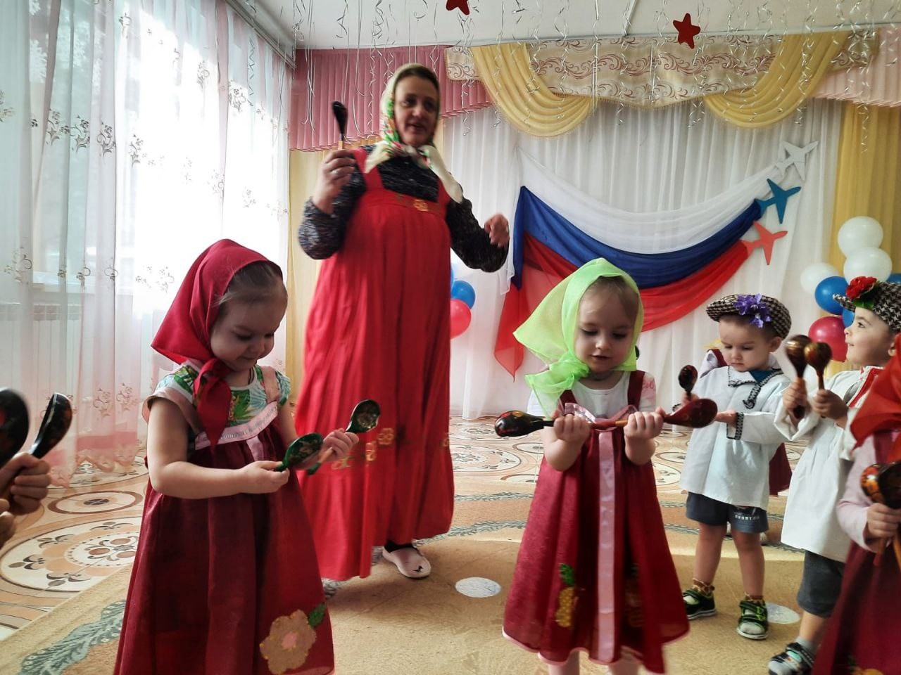
Основные используемые формы фольклора с детьми младшего дошкольного возраста
Потешка, пестушка, сказка, закличка.
Потешка — это жанр устного народного творчества, предназначенный для развития маленьких детей. Потешка не только развлекает, но и развивает малыша.
Пестушки — это один из древнейших жанров русского народного фольклора для детей младенческого возраста. Это короткие стишки и песенки, которыми мама сопровождает физические движения, упражнения, способствующие развитию малыша.
Слово «пестушки» произошло от слова «пестовать», то есть нянчить, растить. В русских традициях и обычаях воспитания детей есть богатый и уникальный опыт пестования младенцев
Сказка — жанр фольклора или литературы. Сказки могут быть прозаическими и стихотворными. Сначала они были только народными, передавались устно от человека к человеку. Для сказок характерно наличие волшебных героев и событий.

Slide 11
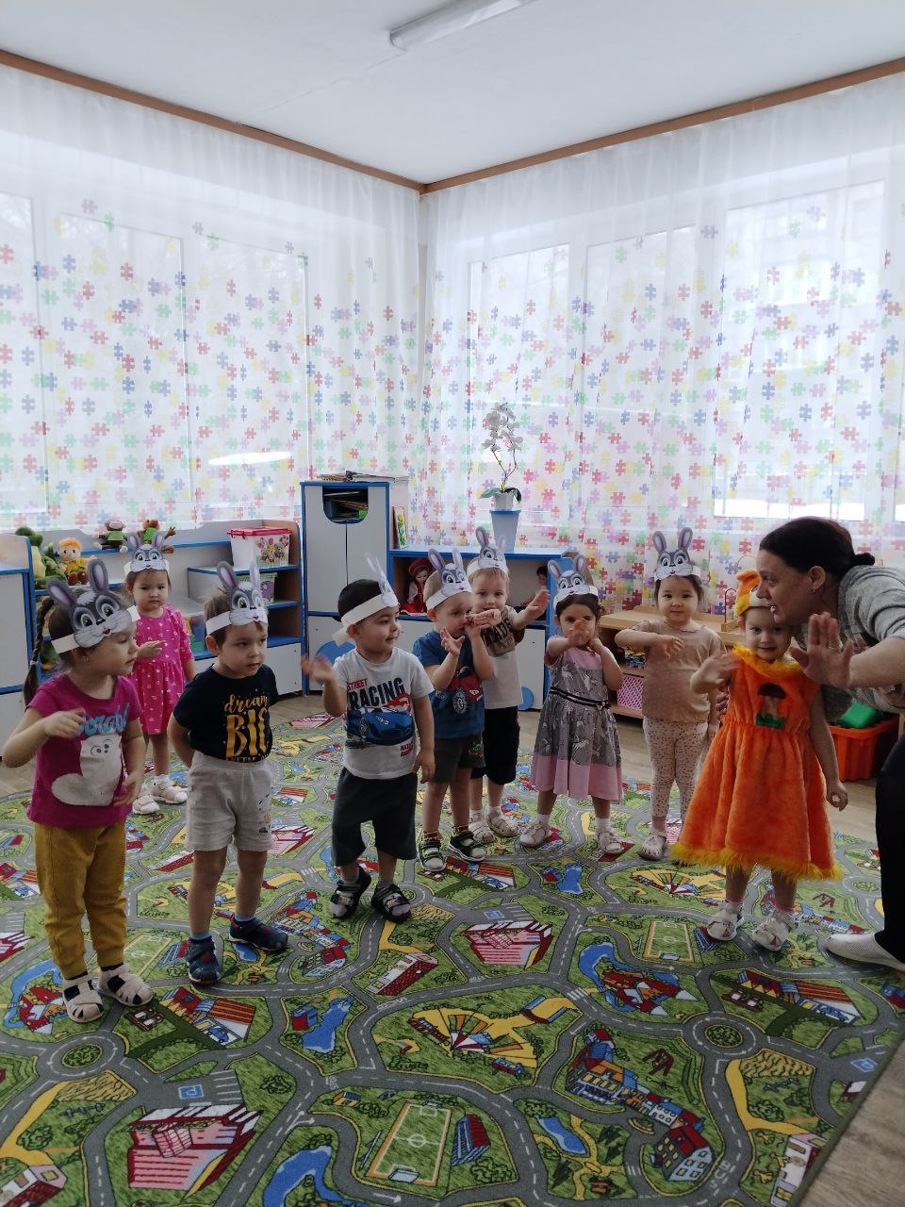
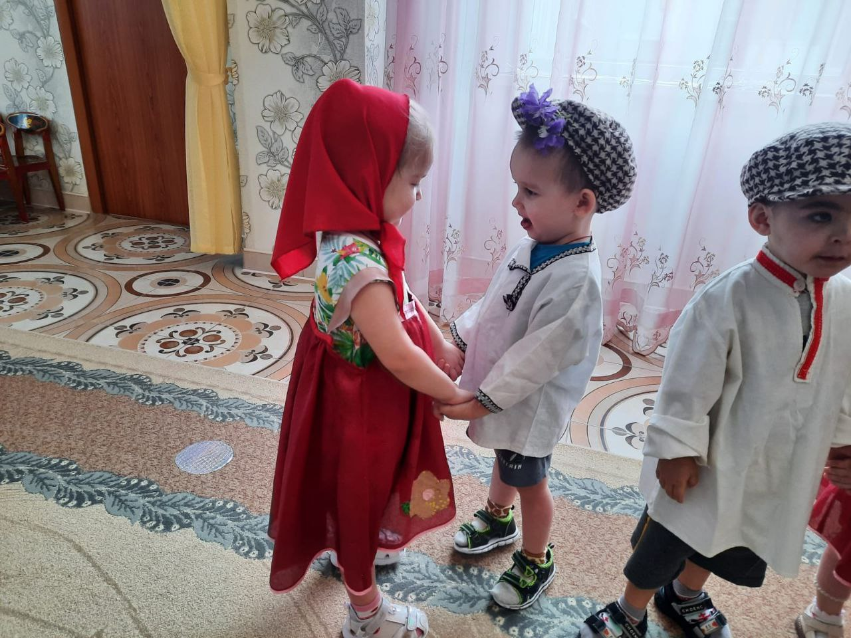
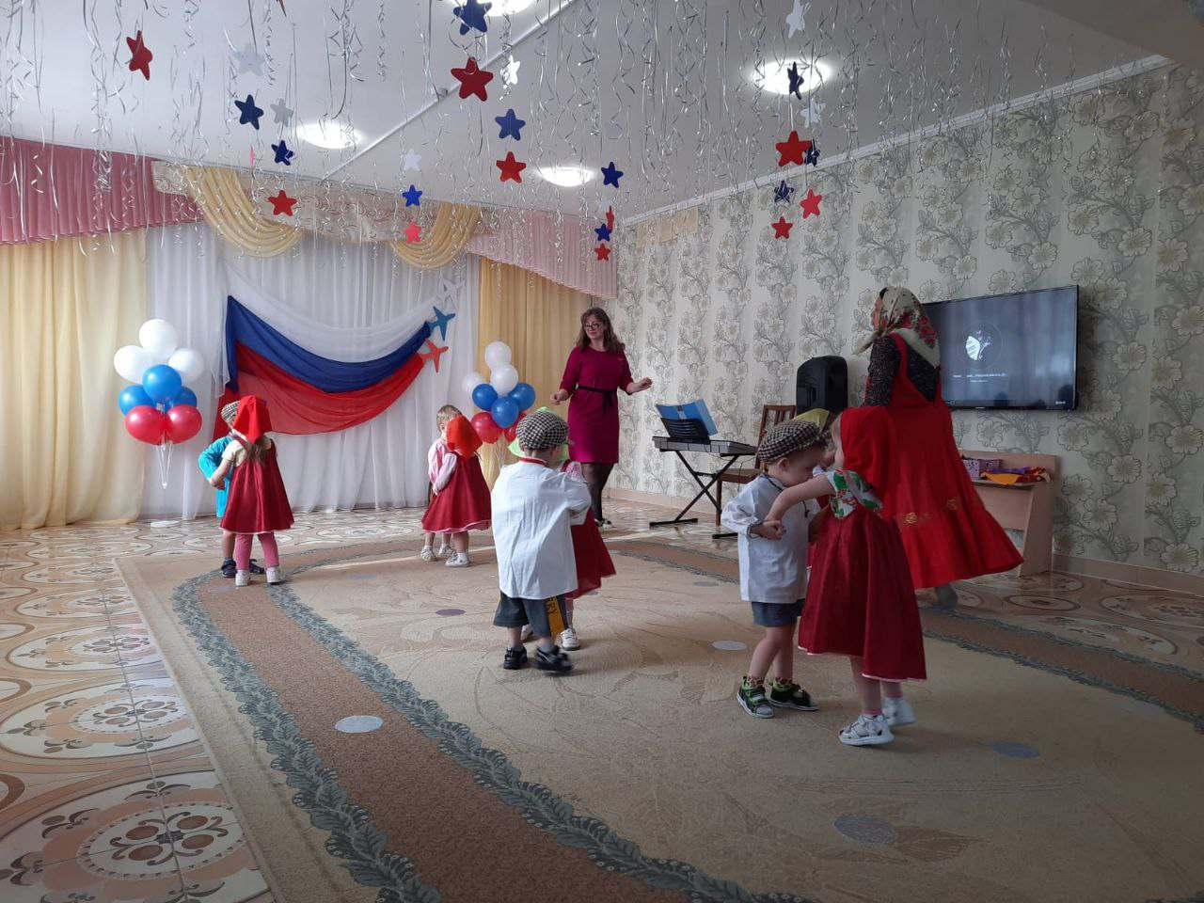
В процессе внедрения малых форм фольклора в педагогический процесс

Slide 12
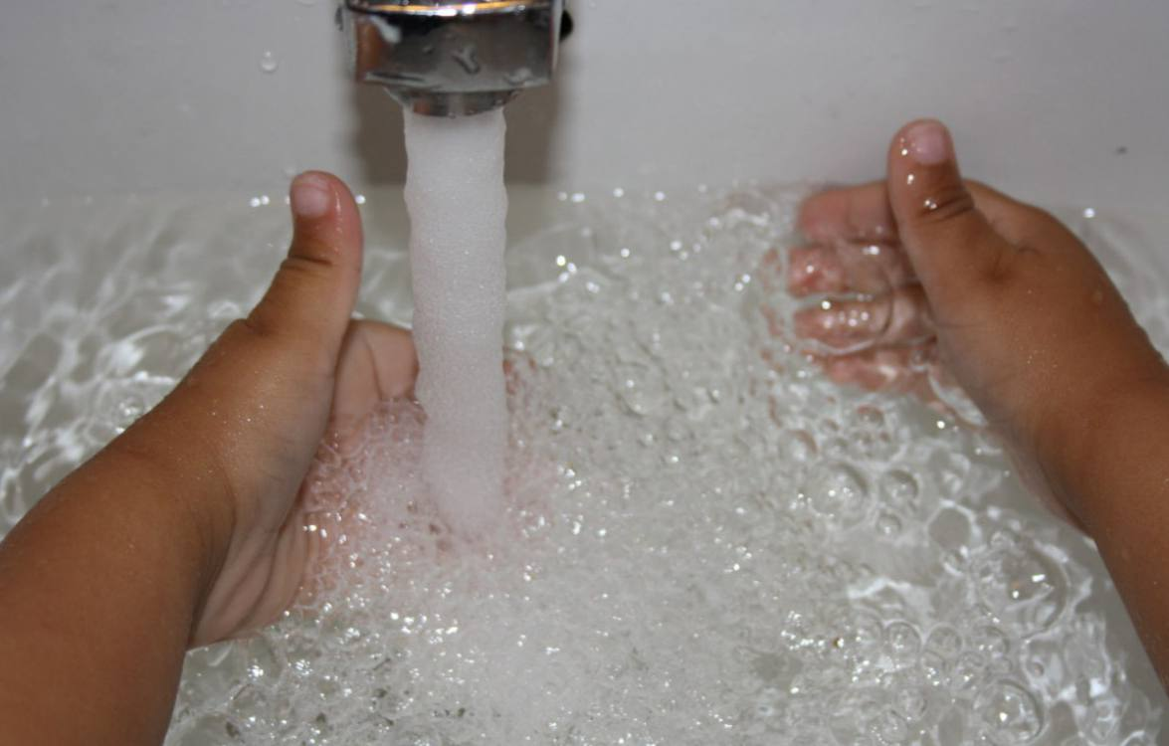
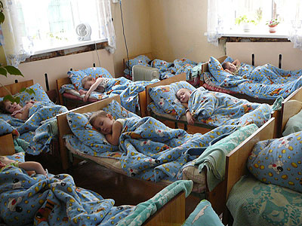
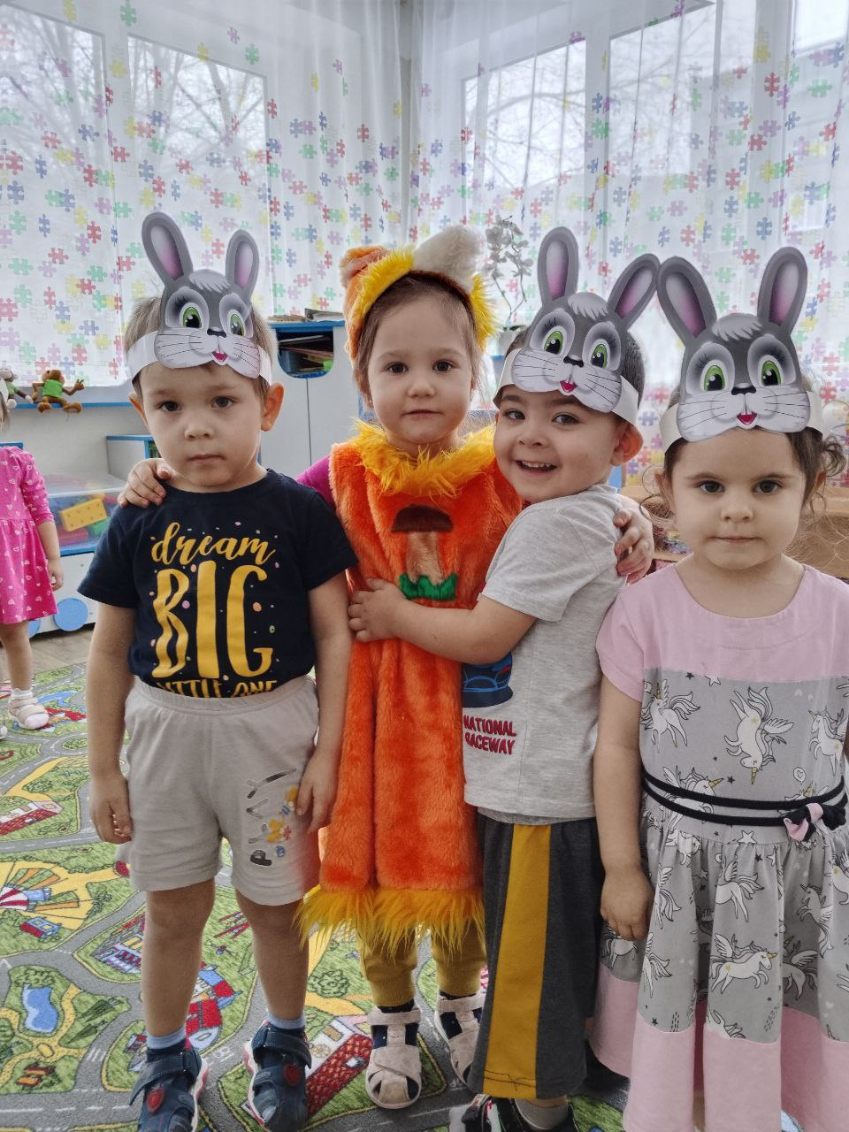
Малые формы фольклора могут использовать как в режимных моментах, так и в занятиях
Как у нашего кота
Шубка очень хороша,
Как у котика усы
Удивительной красы,
Глаза смелые,
Зубки белые.
Водичка, водичка,
Умой мое личико,
Чтобы глазоньки блестели,
Чтобы щечки краснели,
Чтоб смеялся роток,
Чтоб кусался зубок.
Петушок, петушок,
Золотой гребешок,
Масляна головушка,
Шелкова бородушка,
Что ты рано встаешь,
Голосисто поешь,
Деткам спать не даешь?

Slide 13
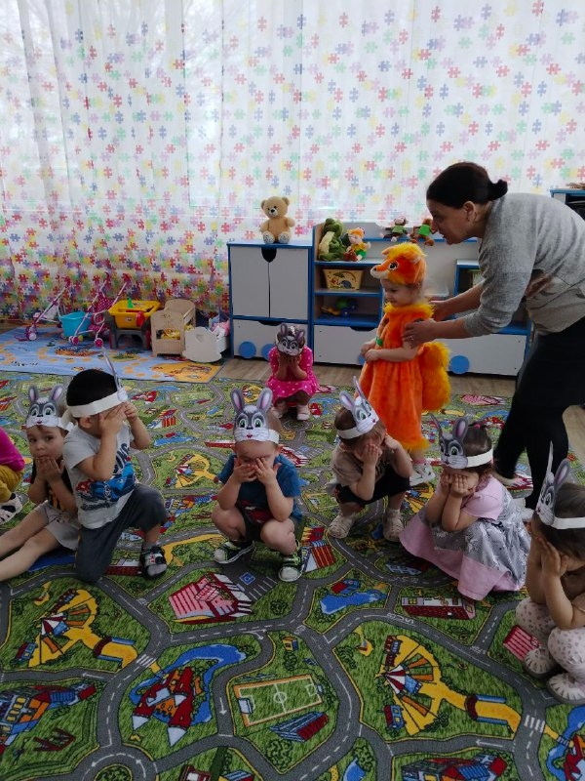

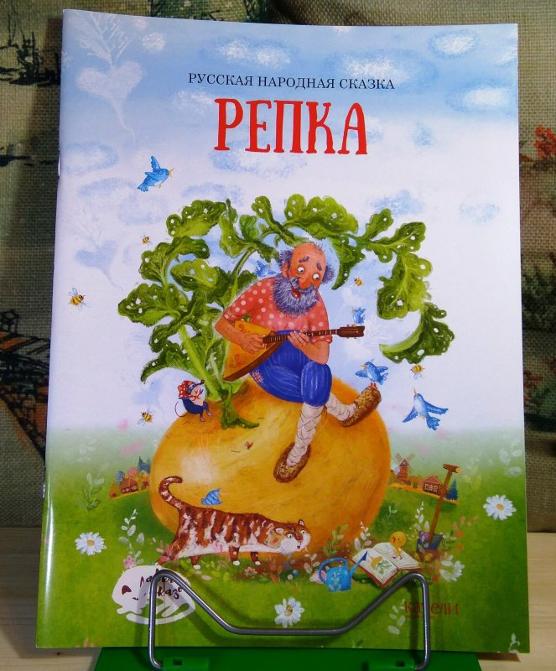
Сказки,как малая форма фольклора в младшем дошкольном возрасте
В младшем дошкольном возраста чаще используются сказки с линейным разворотом событий и не большим количеством героев в связи с когнитивными особенностями возраста
Актуальные цели и возрасту сказки :«Колобок», «Теремок», «Репка», «Курочка- Ряба»

Slide 14
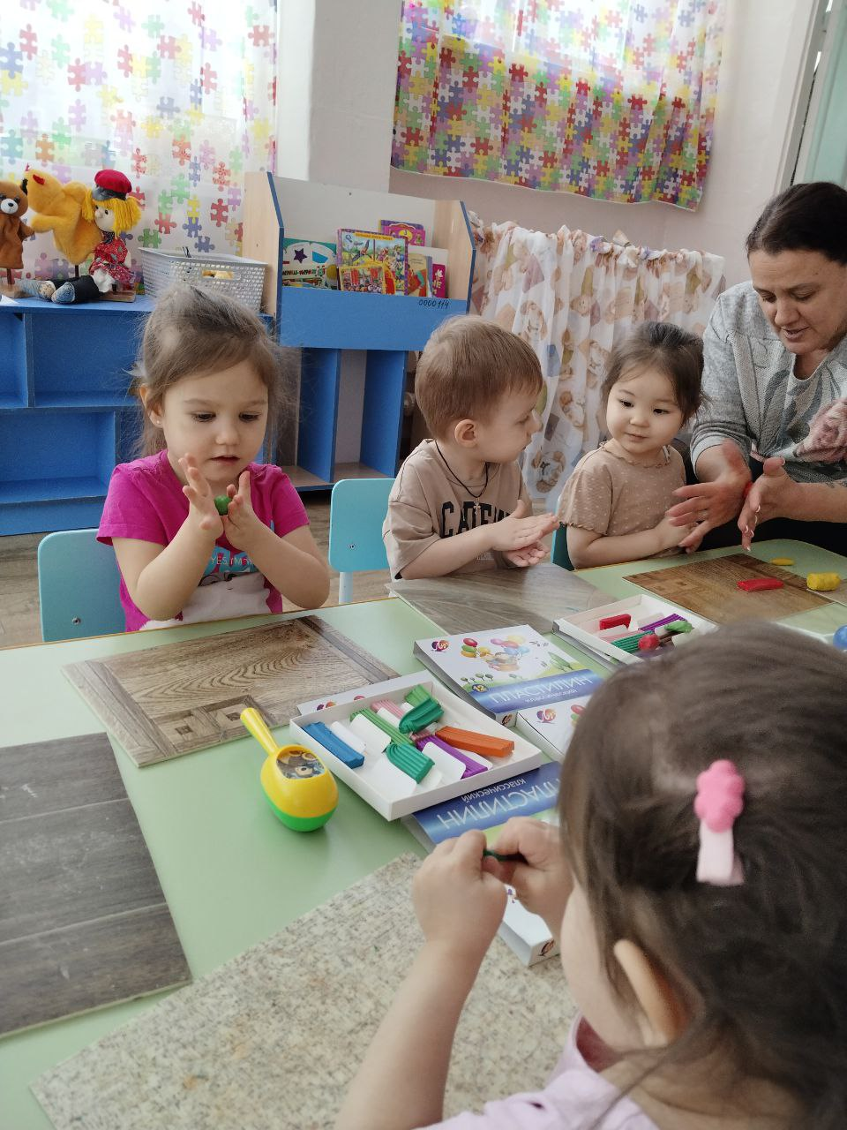
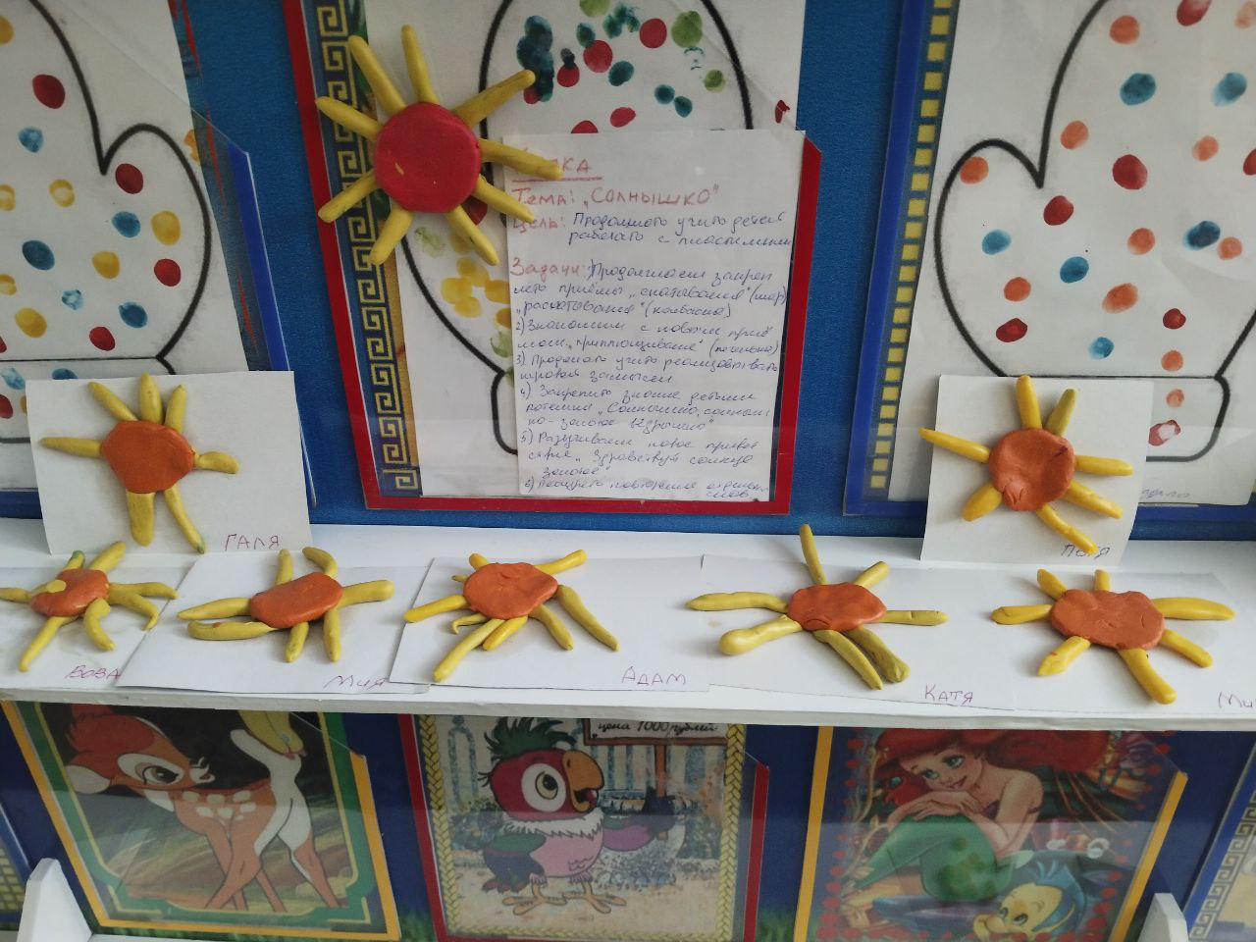
Интересной формой фольклора являются заклички - удобно использовать в занятих
Например в лепке или аппликации
Лепка «Солнышко,покажись!»
Солнышко, покажись!
Красное, снарядись!
Поскорей, не робей,
Нас ребят обогрей!
Гори, гори ясно,
Чтобы не погасло!

Slide 15
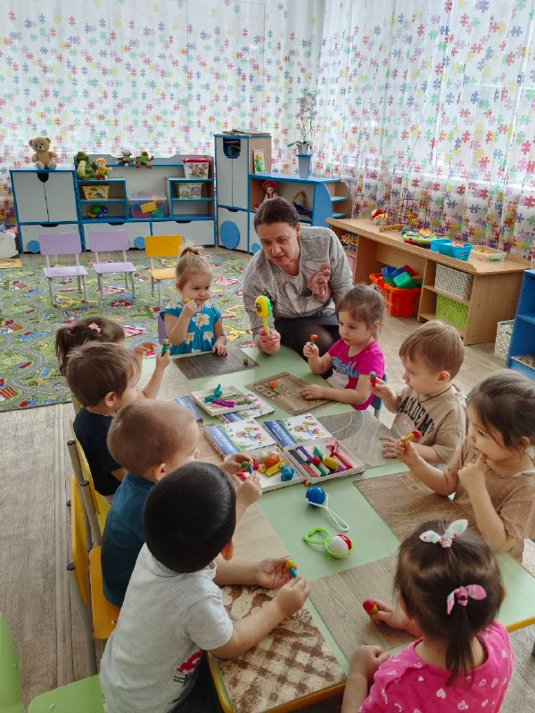
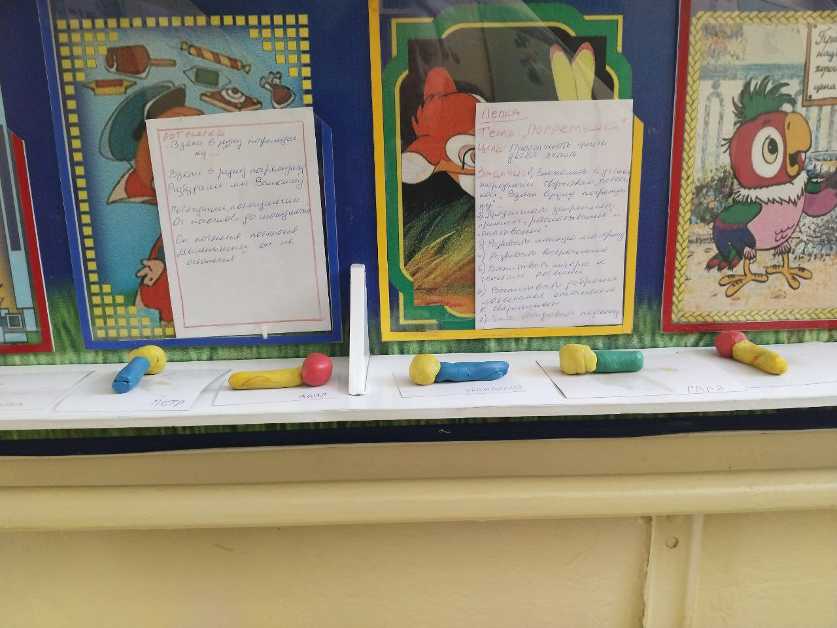
Взяли в руку погремушку
Разбудили мы Ванюшку
Потягушки – потягушки
От пяточек до макушки
Ваня тянется –потянется
Маленьким он не останется!
Лепка «Взяли в руки погремушку»

Slide 16
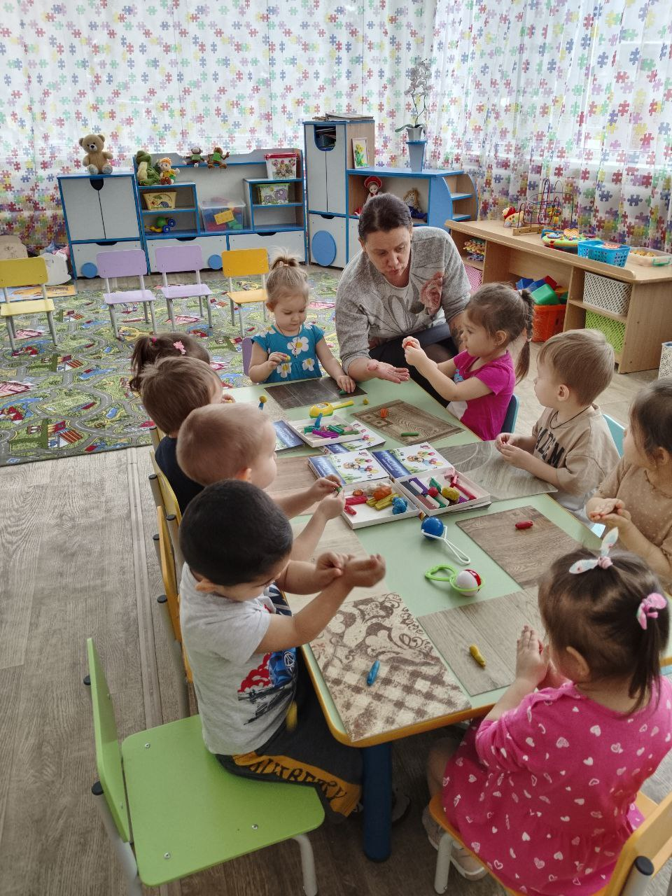
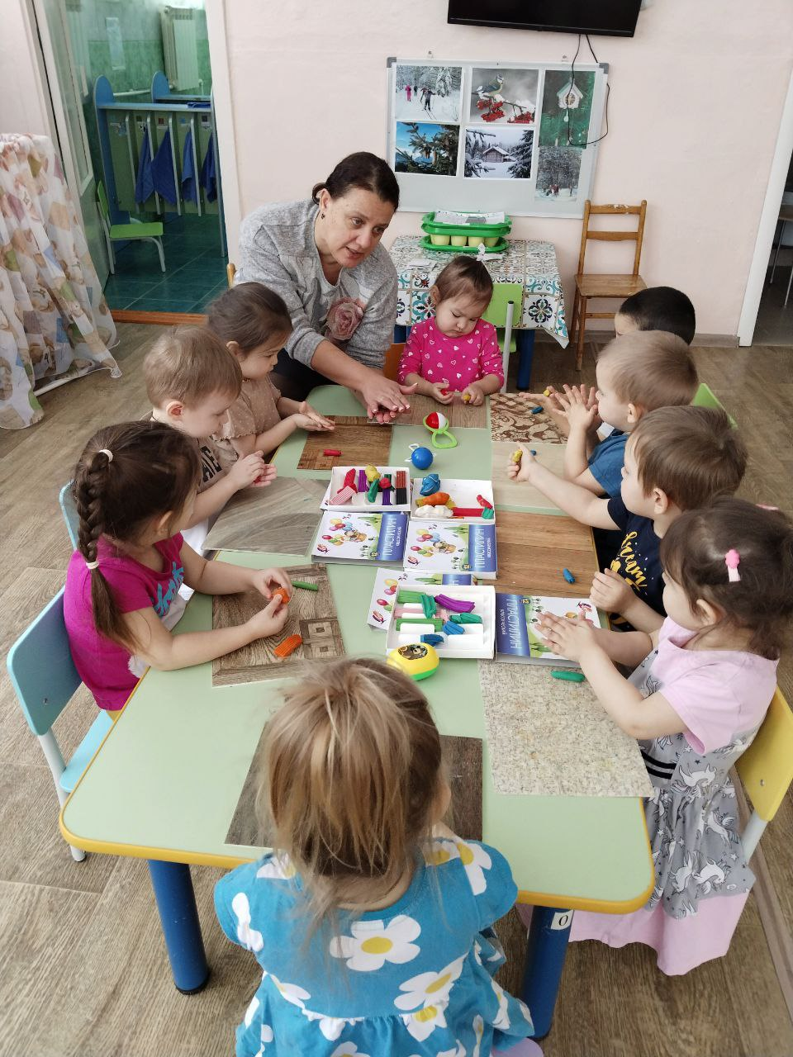

Slide 17

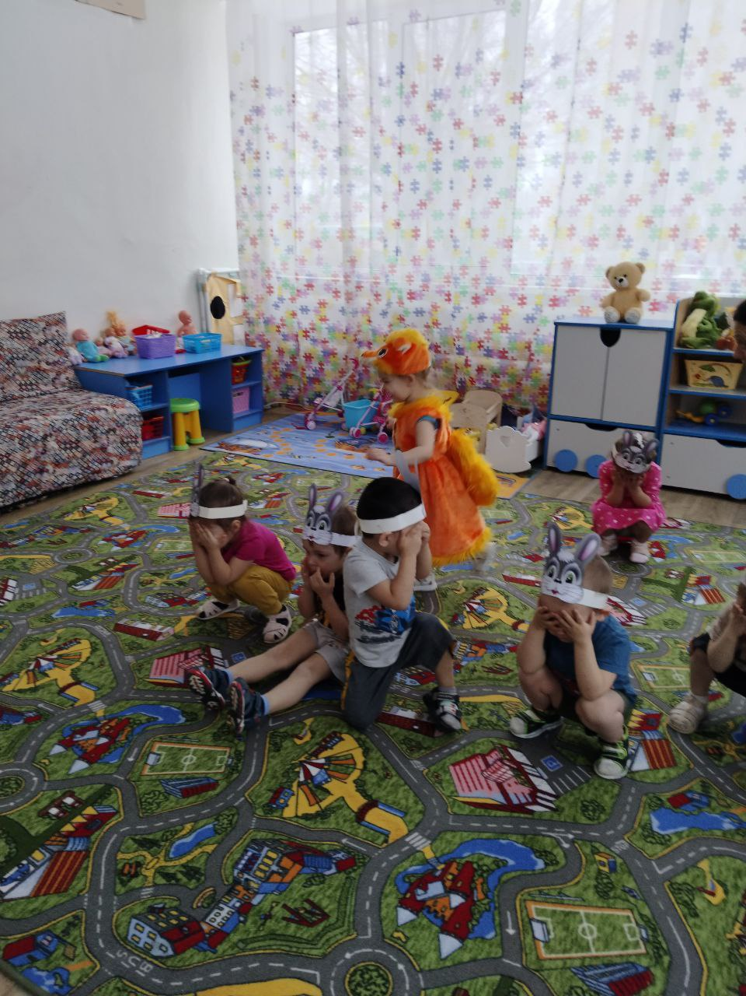
Важным методом в нравственно – патриотическом воспитании является игра в младшем дошкольном возрасте можем внедрить подобные:
«Надувайся пузырь», «Зайки серые сидят», «У медведя во бору», «Карусели»
«Под одною крышей жили –были мыши» , «Петушок – петушок…», «Платочки»

Slide 19

Развивающая предметно – пространственная среда
- предполагает естественную комфортабельную обстановку, рационально организованную в пространстве и времени, насыщенную разнообразными предметами и игровыми материалами.
Создавая предметно-развивающую среду, необходимо помнить и знать:
Среда выполняет образовательную, развивающую, воспитывающую, стимулирующую, организованную, коммуникативную функции. Но самое главное – она работает на развитие самостоятельности и самодеятельности ребенка.
Требования ФГОС при создании предметно-развивающей среды:
Следует соблюдать санитарно-гигиенические, педагогические, эстетические требования: достаточная освещенность, целесообразность размещения экспонатов и доступность, научность и достоверность предоставляемого материала в соответствии с возрастными особенностями детей, эстетичность, красочность и привлекательность, безопасность.

Slide 20

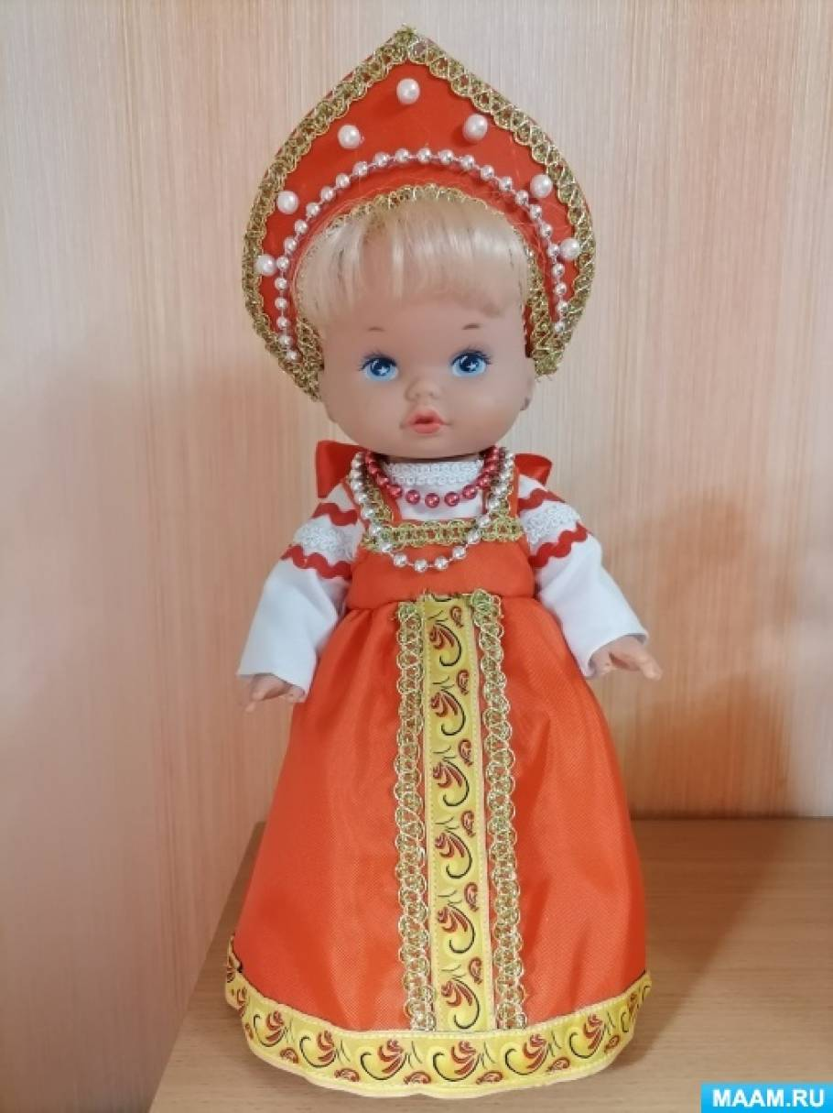
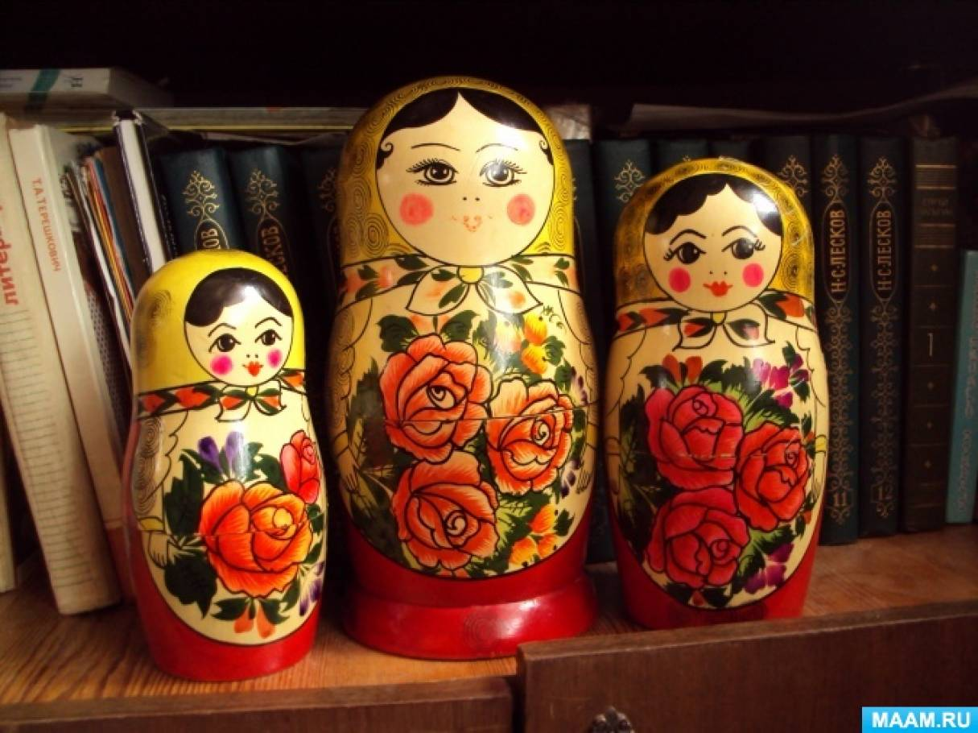
Рассмотрим содержание оформления центра патриотического воспитания в ясельной группе детского сада:
-альбом «Папа, мама, я», альбом «Наш детский сад»
- картотека народных подвижных игр
- флеш –карта с записью прибауток, потешек, песенок
- картотека пальчиковых игр
- иллюстрации с изображением природы родного края по
временам года, животных, лесов России
- кукла в национальном костюме, матрешки

Slide 21
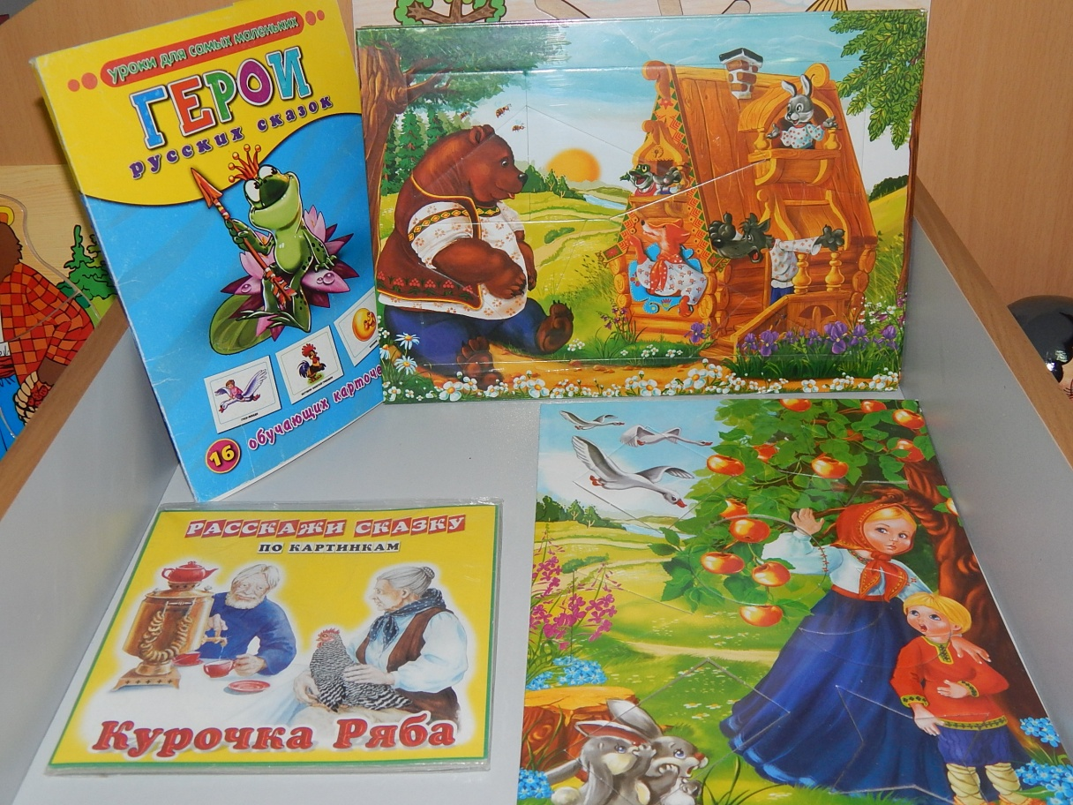
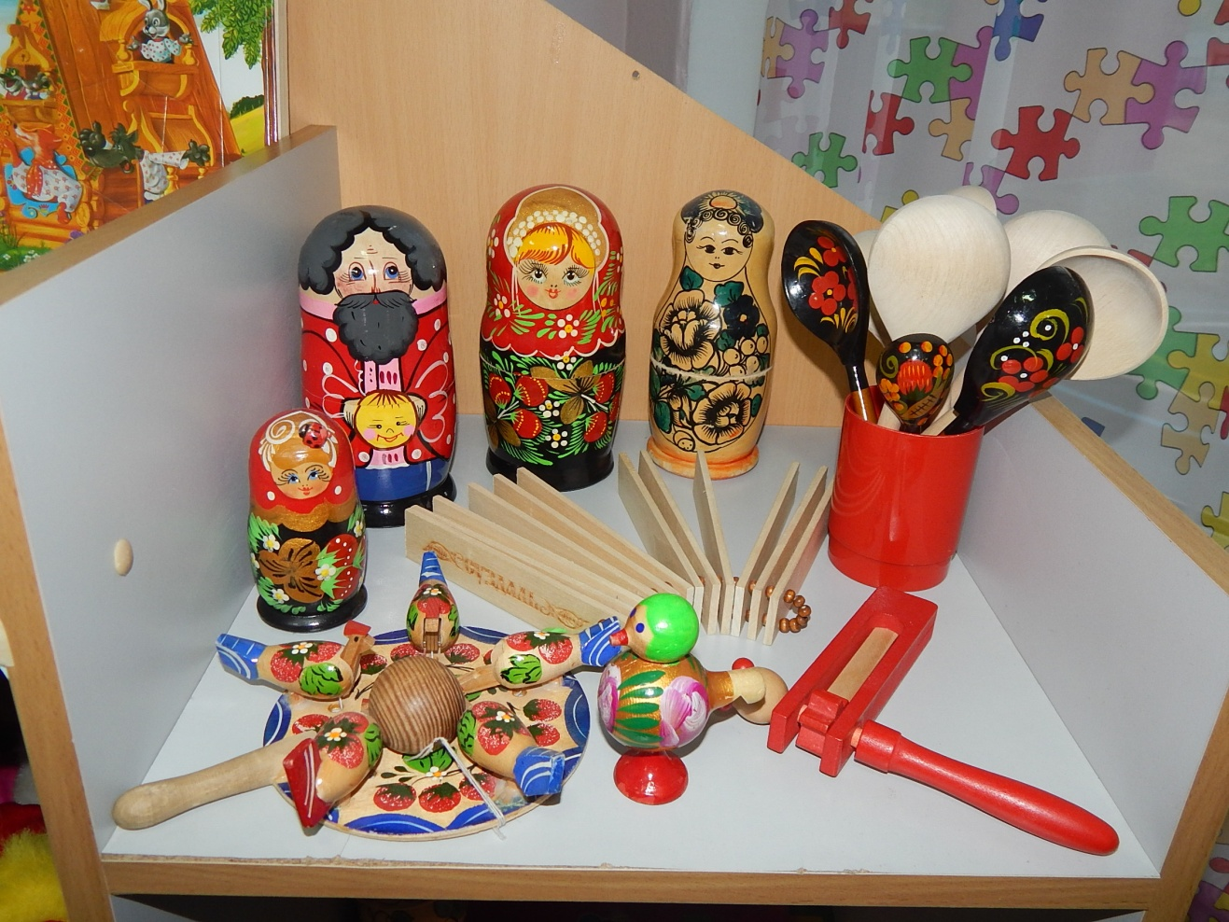
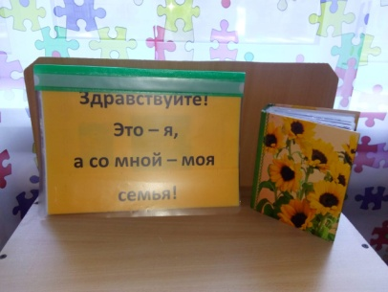
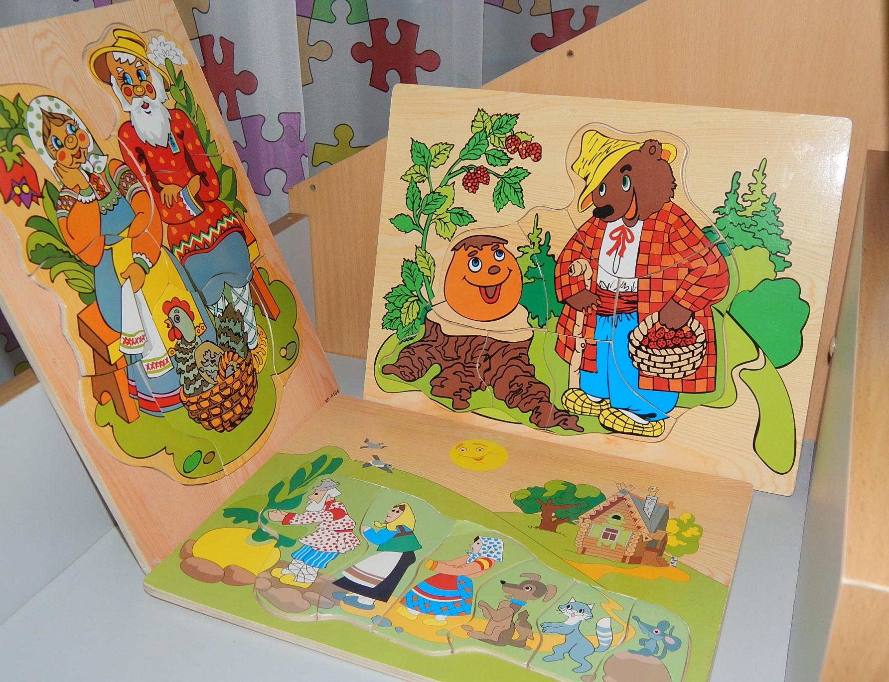
Центра патриотического воспитания

Slide 22
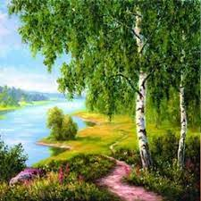
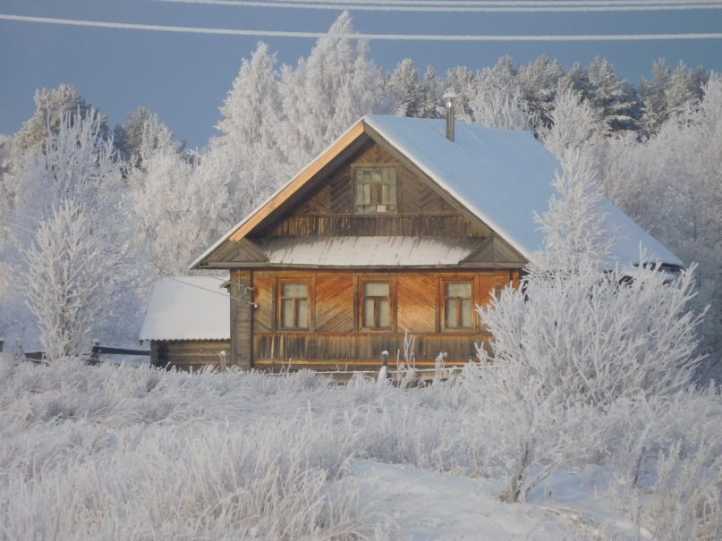
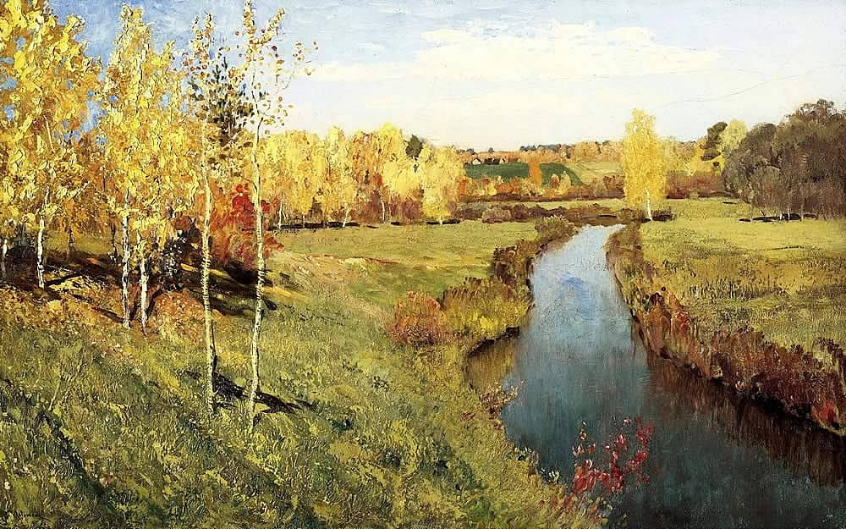
Картинки и иллюстрации с изображением природы родного края в разные времена года

Slide 23
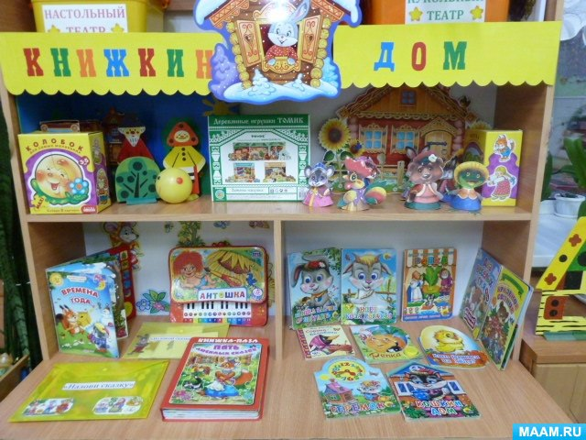

Центр книги(чтения)
Книги разного формата и текстуры
С содержанием малых форм устного народного творчества – фольклора
Книги с крупными иллюстрациями
Пазлы и кубики с картинками из потешек пословиц и поговорок
Книги с объемными иллюстрациями

Slide 24
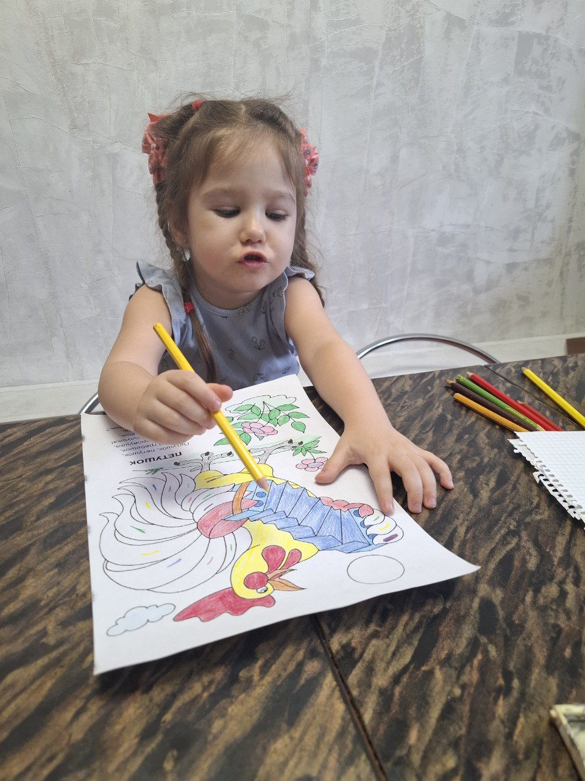
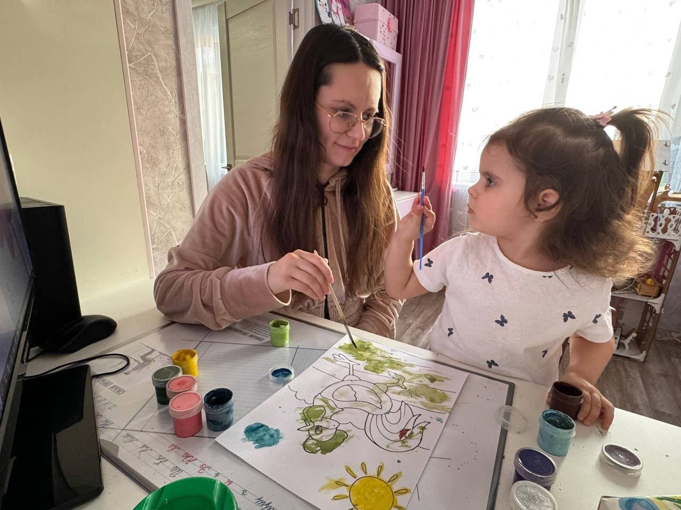
Работа с родителями
В уголке для родителей размещается информация по патриотической тематике, проводятся беседы, родительские собрания, выставки.
Родители становятся не наблюдателями, а активными участниками педагогического процесса. Эффективность деятельности значительно выше, когда педагоги и родители являются партнерами, работая совместно и в одном направлении.

Slide 25
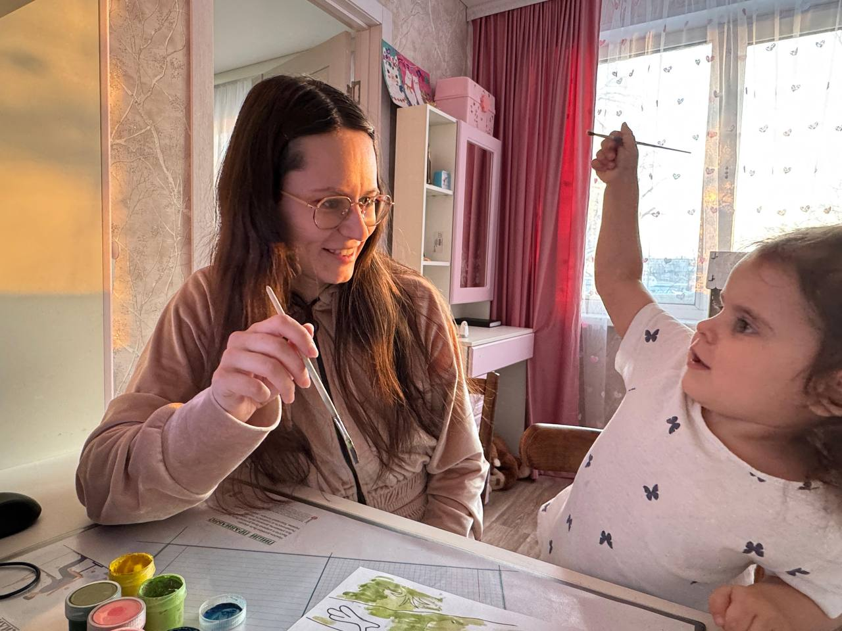
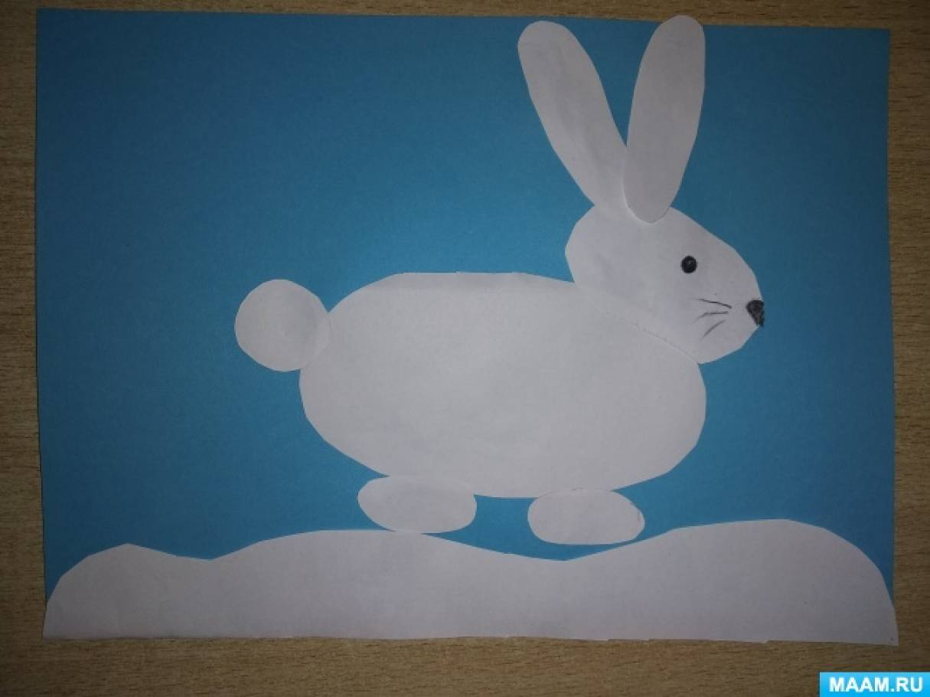
Успешными формами работы с родителями является:
- создание семейного альбома «Пама, мама, я»
- консультации для родителей «Малыши и патриотизм. Основы», «Устное народное творчество в условиях семьи»
- лаборатория в условиях детского сада – совместная с родителями аппликация «Заенька мой…»
- совместная деятельность детей и родителей в условиях семьи. Рисование на тему «Иллюстрация к потешке» по самостоятельному выбору – с перспективной создания общегрупповой выставки «Русская народная потешка»

Slide 26
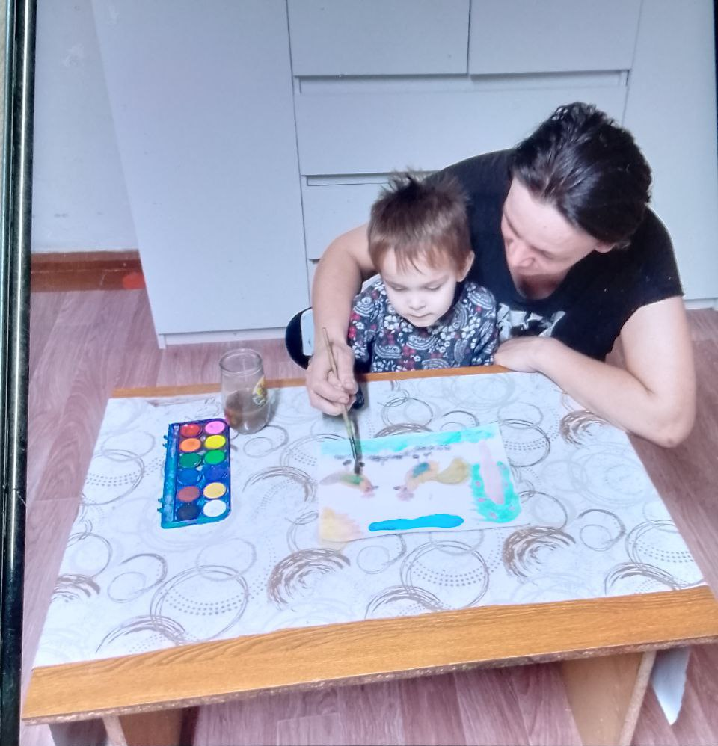
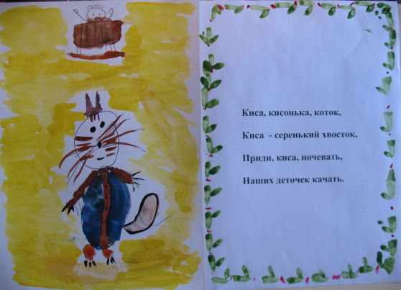
Только совместными усилиями детского сада и семьи можно воспитать действенную любовь к близким людям, к малой Родине, к России.

Slide 27
Заключение
Воспитать патриота своей Родины – ответственная и сложная задача, решение которой в дошкольном детстве только начинается.
Планомерная, систематическая работа, использование разнообразных средств воспитания, общие усилия детского сада и семьи, ответственность взрослых за свои слова и поступки могут дать положительные результаты и стать основой для дальнейшей работы по нравственно-патриотическому воспитанию.
Необходимо помнить, что возможности патриотического воспитания не реализуются сами по себе, необходима систематическая работа педагогов и родителей. Тесное сотрудничество воспитателей детского сада и членами семьи выражается в установлении доверительных деловых контактов с семьями воспитанников; обеспечении родителей минимумом психолого-педагогической информации, обучении их способам общения с ребенком; обеспечении регулярного взаимодействия детей, воспитателей и родителей; вовлечении членов семьи в педагогический процесс; создании в детском саду и семье предметной развивающей среды.

Slide 28

Спасибо за внимание!!!

